Slide 1

UNIVERSIDADE FEDERAL DE MINAS GERAIS
Pós-graduação em Saúde Pública
Disciplina: Princípios de Bioestatística
Apresentação de Artigo
Carla Marien
Elisângela Pessoa
Júlia Soares
Sarah Liduário
Março de 2018

Slide 2
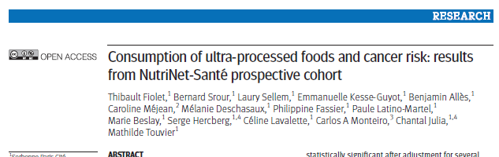

Slide 3
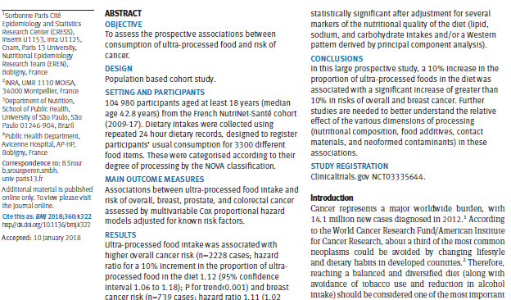
Pergunta do estudo
Existe associações entre consumo de alimentos ultraprocessados ​​e o risco de câncer ?

Slide 4
Desenho do estudo
Longitudinal
Tipo de estudo
Coorte

Slide 5
Estudo de coorte
França → 2009 - 2017
104.980 participantes
Coleta em ambiente virtual
Idade mínima de 18 anos
(média 42,8 anos)

Slide 6
Os questionários aplicados pela web foram validados.
Os relatórios médicos enviados pelos participantes foram validados por uma equipe médica do estudo.

Slide 7
Ensaios controlados aleatórios tem sido considerados o único padrão ouro para eliminação de viés de confusão, mas eles não capturam o consumo alimentar como é na vida cotidiana.
Viés de seleção

Slide 8
Confundimento
Ajuste pelos possíveis fatores de confusão
Confusão residual ?

Slide 9
Análise Estatística
Até 1º de janeiro de 2017 foram incluídos 104.980 participantes sem câncer no início: mínimo dois recordatórios alimentares de 24 horas durante os dois primeiros anos de acompanhamento.
Cada participante: calculado a proporção (g/dia) de alimentos ultraprocessados ​​na dieta total.
Determinada a proporção de alimentos ultraprocessados na dieta, calculando uma relação de peso: levar em conta alimentos processados ​​que não fornecem energia (bebidas adoçadas) e fatores não-nutricionais relacionados ao processamento de alimentos (aditivos alimentares).
Para todas as covariáveis, exceto atividade física: menos de 5% dos valores estavam faltando e foram imputados ao valor modal (para variáveis) ou para a mediana (para variáveis ​​contínuas).

Slide 10
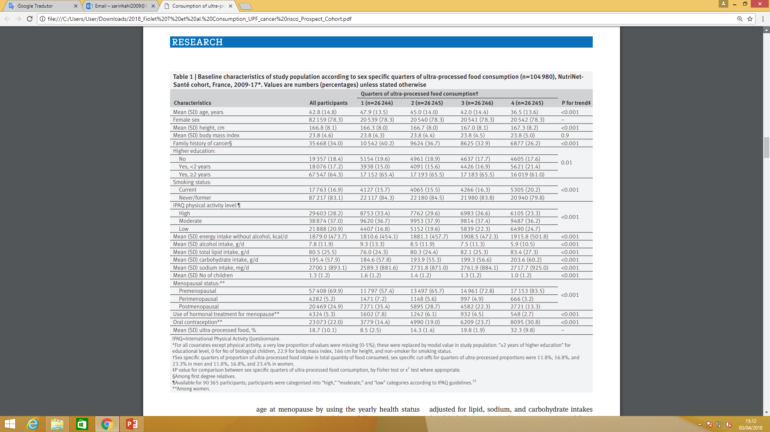
Análise Descritiva

Slide 11
Referência
FIOLET, T.; SROUR, B.; SELLEM, L.; KESSE-GUYOT, E.; ALLÈS, B.; MÉJEAN, C.; et al. Consumption of ultra-processed foods and cancer risk: results from NutriNet-Santé prospective cohort. BMJ, 360:k322, 2018.

